Slide 1
GUIA N°10: Introducción a las Reacciones Químicas
Profesora: Brunilda Díaz Urayama.
Nivel: 1° Medio. (A.B, C, D, E, F)
Fecha: 01 AL 05 DE JUNIO
0A17: Investigar experimentalmente y explicar, usando evidencias, que la fermentación, la combustión provocada por un motor y un calefactor, y la oxidación de metales, entre otras, son reacciones químicas presentes en la vida diaria, considerando: La producción de gas, la formación de precipitados, el cambio de temperatura, color y olor y la emisión de luz entre otros.
La influencia de la cantidad de sustancias, la temperatura, el volumen y la presión de ellas.
Su representación simbólica en ecuaciones químicas.
Su impacto en los seres vivos y el entorno.

Slide 2
LAS REACCIONES QUÍMICAS.
Objetivo de la clase: Describir los cambios que se producen en algunas sustancias y relacionarlas con las Reacciones Químicas.
Actividad: Observan detenidamente la presentación ppt y responden a preguntas propuestas.

Slide 3
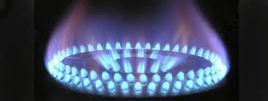
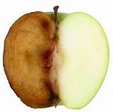
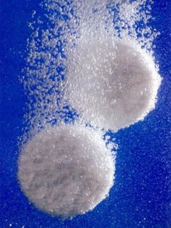
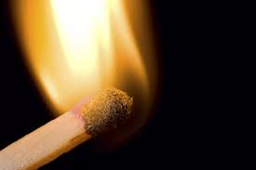
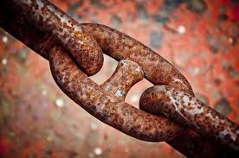
¿QUÉ TIPO DE CAMBIOS OCURREN?

Slide 4
OBSERVA QUÉ OCURRE CUANDO DOS ELEMENTOS DIFERENTES REACCIONAN ENTRE SI
Reactantes Productos
2H2 + O2 → 2 H2O
Mínima H Máxima
Energía Energía
+ →
H

Slide 5
RESPONDA A LAS SIGUIENTES PREGUNTAS:
¿Qué son las Reacciones químicas?
2. ¿Qué importancia tienen las Reacciones Químicas?
3. ¿Cuáles son los componentes de una Reacción Química? Defina cada una de ellos.
4. ¿Qué relación existe entre los cambios químicos y las reacciones químicas?
5. De acuerdo a la formación del Agua:
¿De que forma se presenta el H y el O en la naturaleza?
b) De 2 moléculas de H2 cuántas moléculas de H2O se forman?

Slide 6
RESPONDA A LAS SIGUIENTES PREGUNTAS:
c) ¿Cuándo una reacción química es irreversible?
d) ¿Cuánto átomos de oxígeno forman el oxígeno molecular?
e) ¿Por qué se produce gran cantidad de energía cuando se forma H2O?
6. ¿Qué aprendió de la clase de hoy?
No olvide enviar sus respuestas al correo: brunianto62@gmail.com

